Slide 1

T
TRƯỜNG TIỂU HỌC BÌNH THUẬN
GDTC LỚP 5

Slide 2

CHỦ ĐỀ 2: BÀI THỂ DỤC
Bài 1: ĐỘNG TÁC VẶN MÌNH VÀ ĐỘNG TÁC BỤNG VỚI HOA
TRÒ CHƠI: CHẠY NHANH THEO SỐ

Slide 3

KHỞI ĐỘNG

Slide 4
TRÒ CHƠI
CHUYỀN BÓNG

Slide 5


ÔN BIẾN ĐỔI ĐỘI HÌNH TỪ MỘT HÀNG DỌC THÀNH HAI HÀNG DỌC
ÔN ĐỘNG TÁC VƯƠN THỞ VÀ ĐỘNG TÁC LƯỜN VỚI HOA

Slide 6
ĐỘNG TÁC VẶN MÌNH VÀ ĐỘNG TÁC BỤNG VỚI HOA

Slide 7
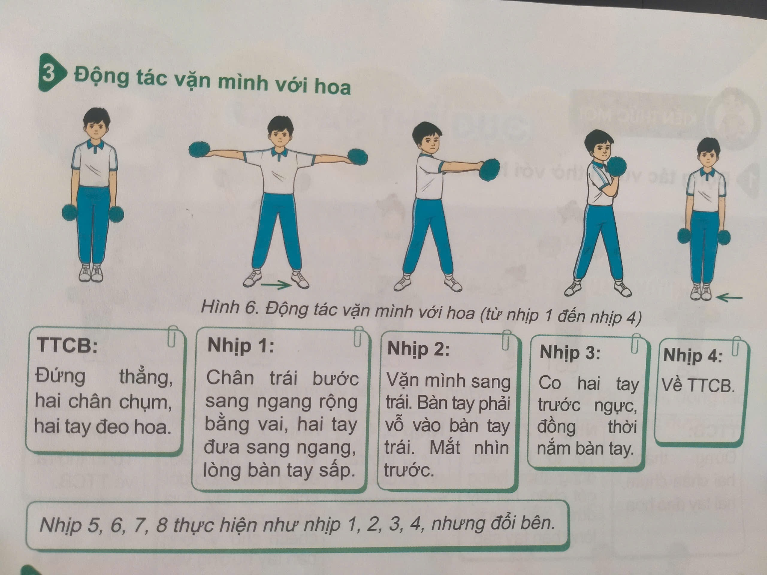
ĐỘNG TÁC VẶN MÌNH VỚI HOA

Slide 8
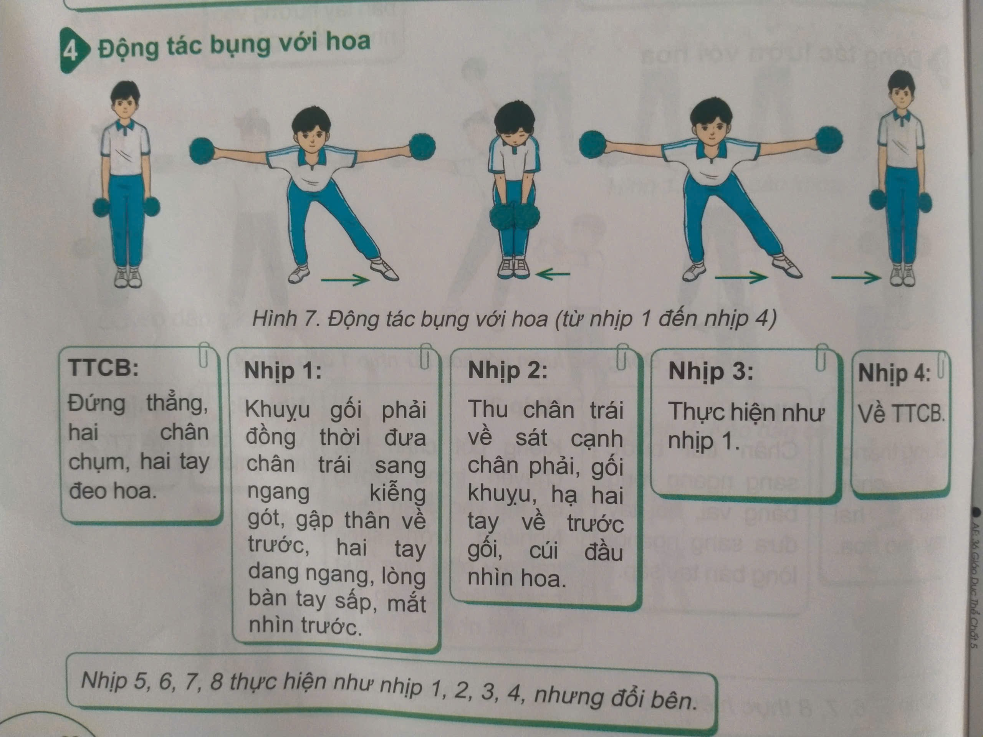

ĐỘNG TÁC BỤNG VỚI HOA

Slide 9


Slide 10

THI ĐUA TRÌNH DIỄN
TỔ 1 TỔ 3
TỔ 2
Chia sẻ học hỏi

Slide 11

ĐỒNG DIỄN

Slide 12





GIÁO DỤC THỂ CHẤT
TRÒ CHƠI
“CHẠY NHANH THEO SỐ”

Slide 13
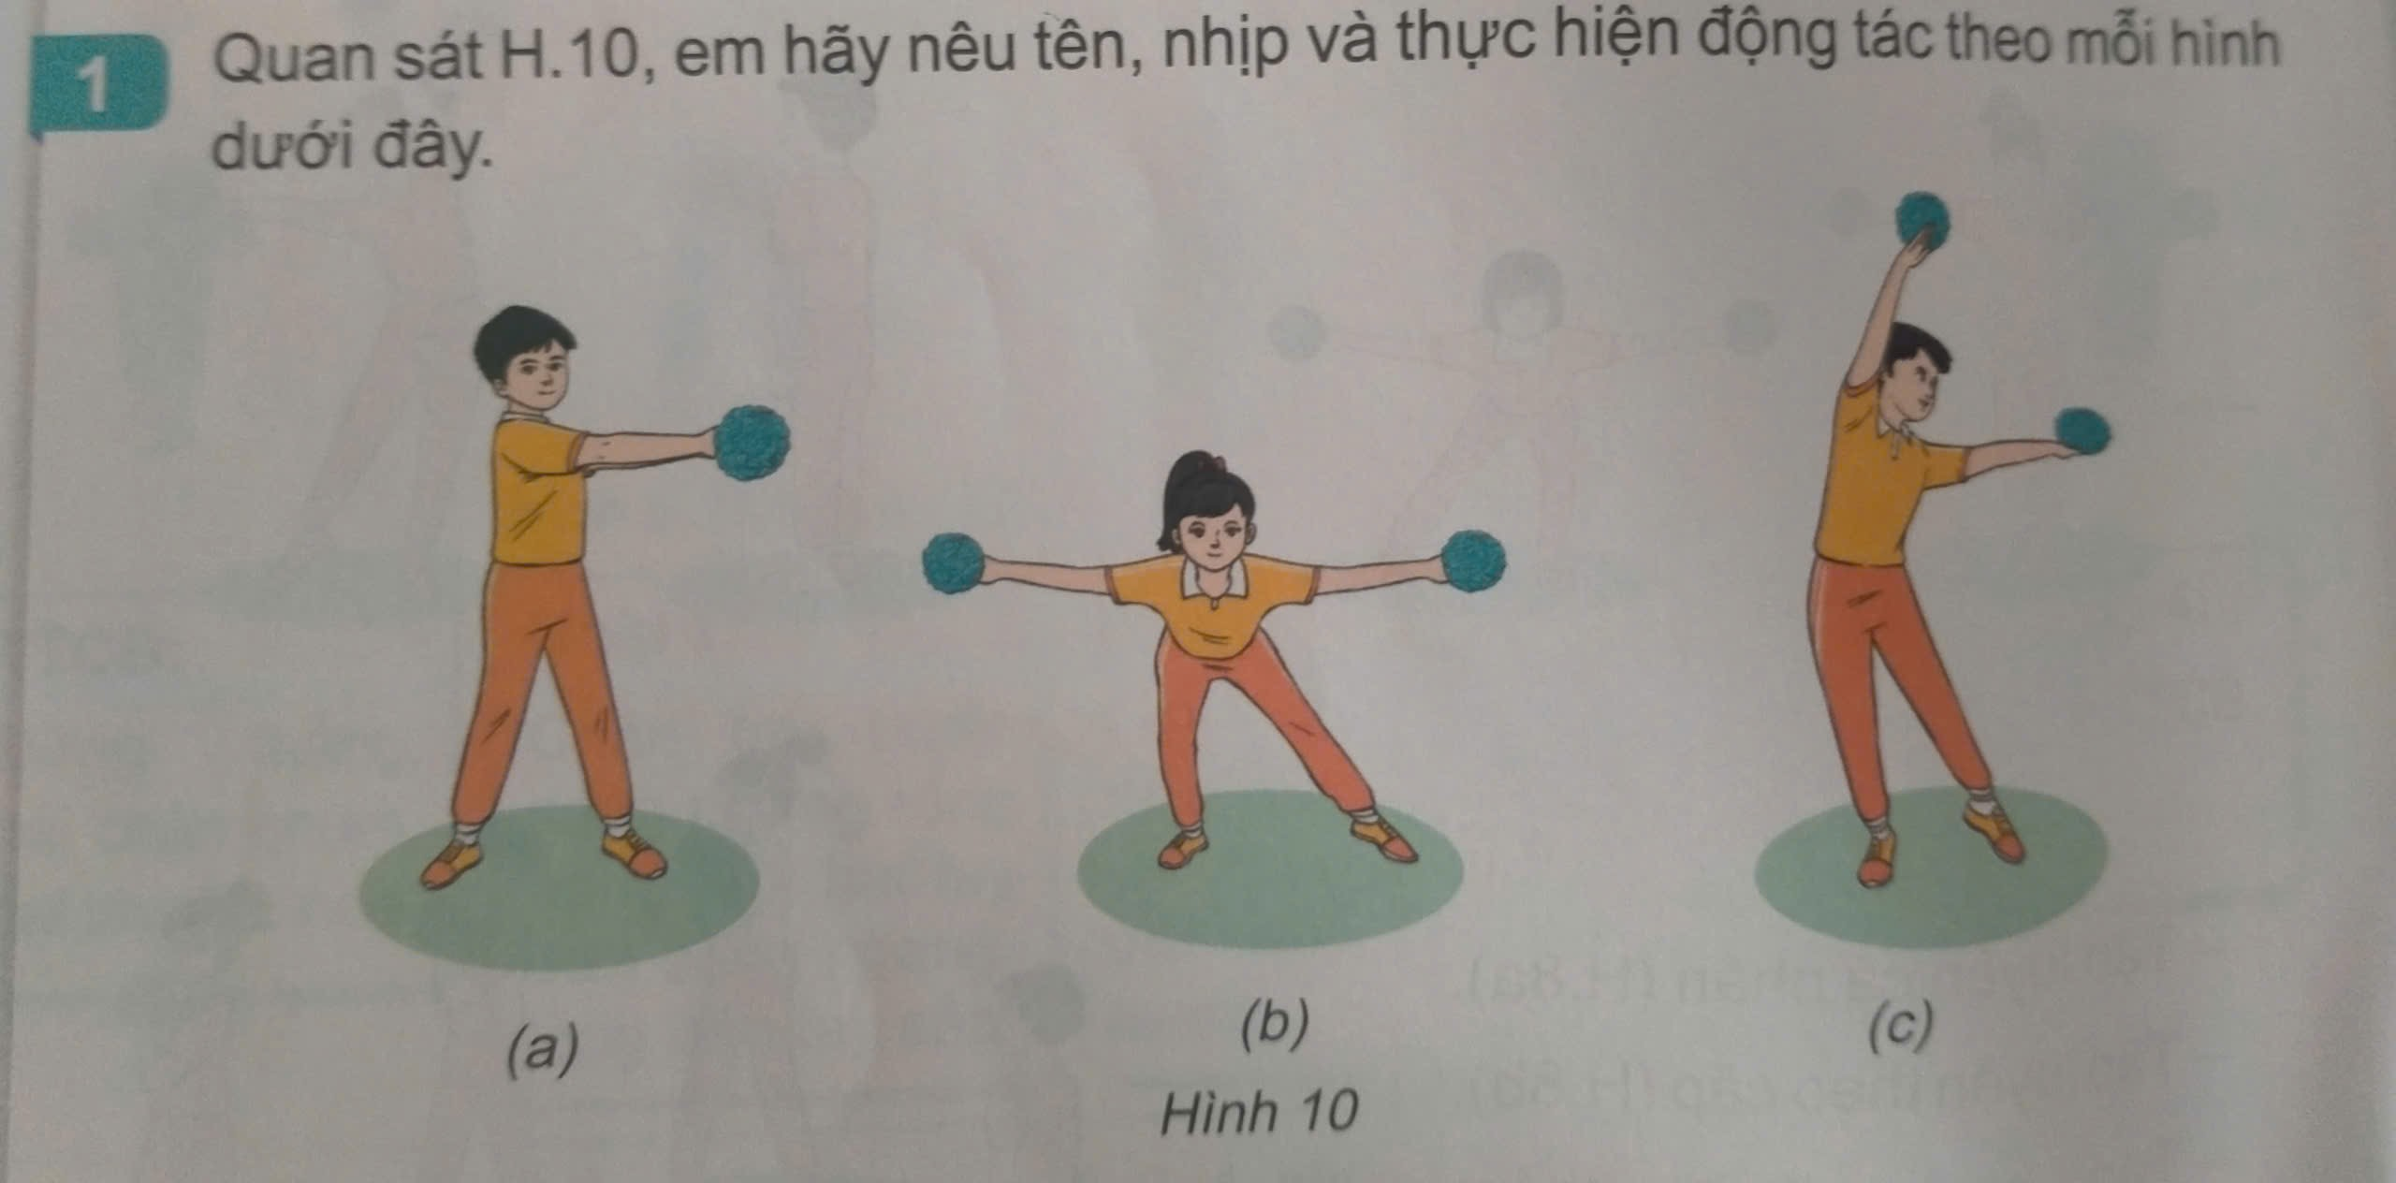
VẬN DỤNG

Slide 14








THẢ LỎNG

Slide 15


